Slide 2
C’est comment la vie au collège?
Fabienne Gallon, Céline Himber
Inquadra il QR code e accedi alle risorse digitali
Unité 4
Per il docente
Le attività da svolgere in classe con i materiali presentati in queste diapositive sono illustrate alle pagine 130-139 del volume Guide pédagogique

Slide 3
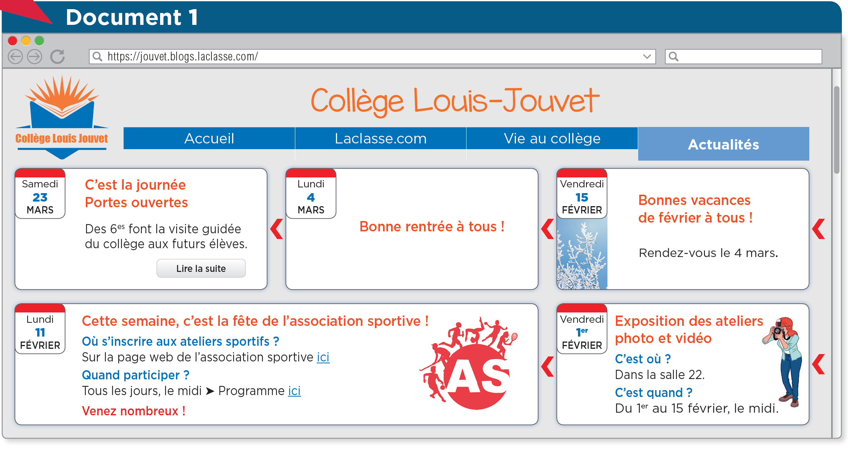
On est quel jour ?
Qu’est-ce que c’est ?

Slide 4
Osserva il documento e svolgi le attività a pagina:
66 (vol. 1)
68 (vol. Compact)

Slide 5
Qu’est-ce que c’est ?

Slide 6
Ascolta il dialogo e svolgi le attività a pagina:
67 (vol. 1)
69 (vol. Compact)

Slide 7
Ascolta e ripeti in modalità «karaoke»

Slide 8
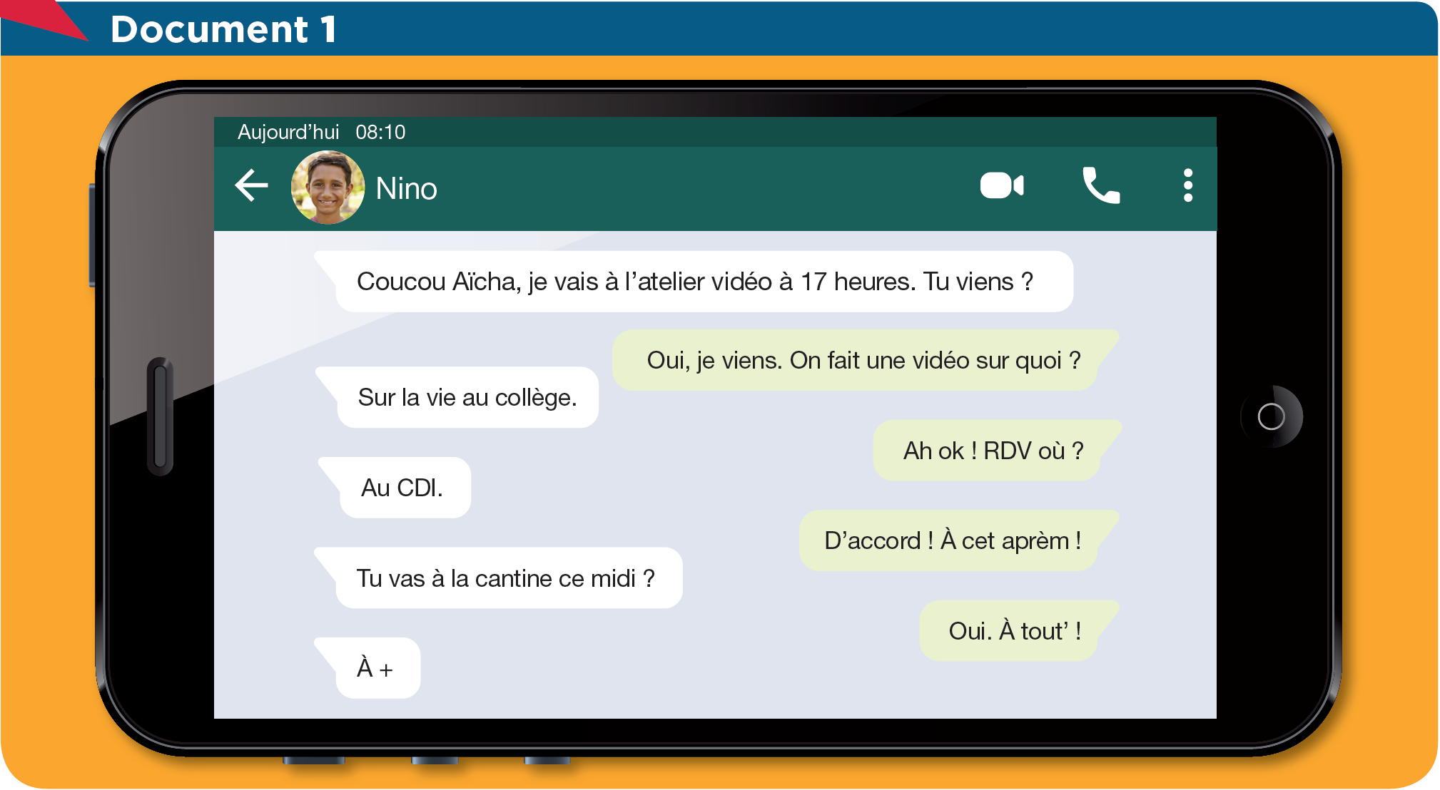
Qui écrit ?
À qui ?

Slide 9
Osserva il documento e svolgi le attività a pagina:
68 (vol. 1)
70 (vol. Compact)

Slide 10
Guarda il video e svolgi le attività:
a pagina 69 (vol. 1)
a pagina 71 (vol. Compact)

Slide 11
Leggi, ascolta e svolgi le attività alle pagine:
70-72 (vol. 1)
72-74 (vol. Compact)

Slide 12
Giochiamo con il lessico!
Ascolta la frase e prova a rispondere alla domanda

Slide 13
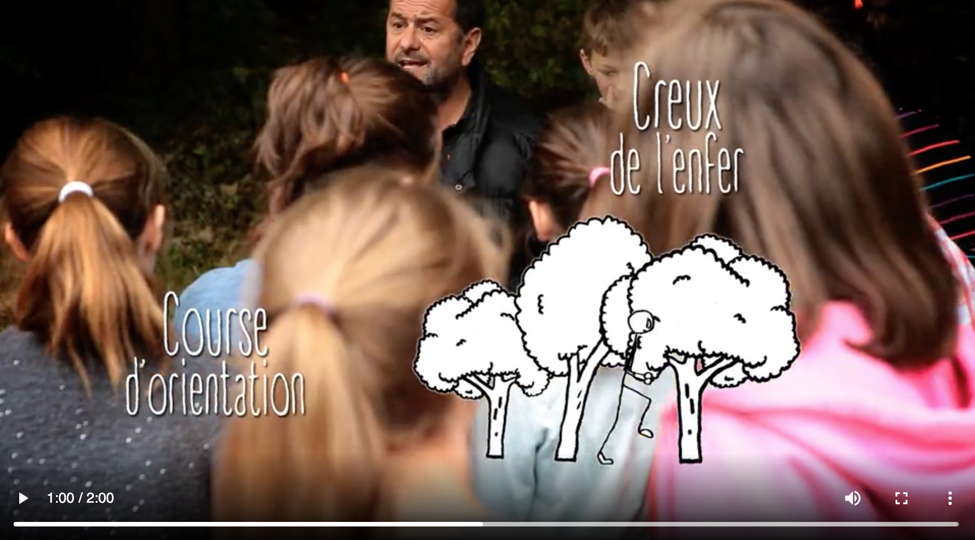
► Vidéo Plus – Une journée
Guarda il video e svolgi le attività della scheda Une journée, nel volume Vidéo plus

Slide 14
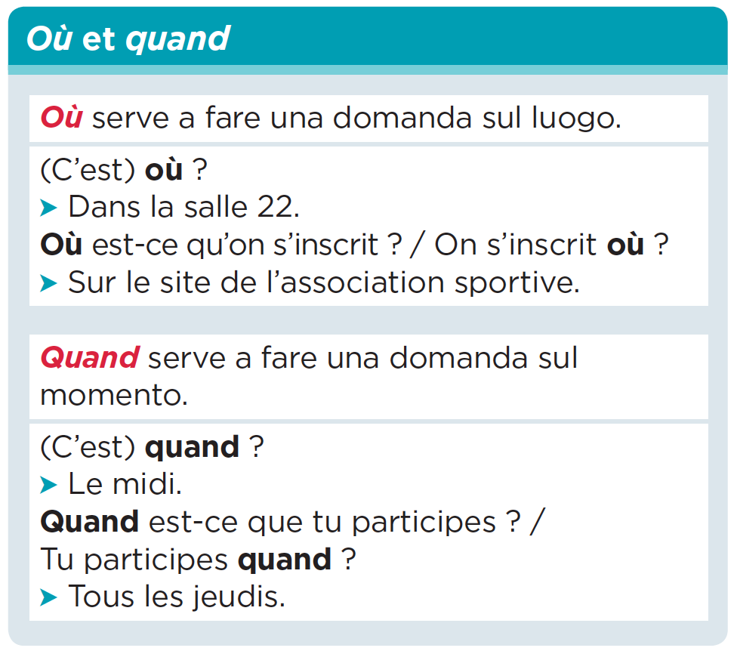
Osserva, poi svolgi gli esercizi 1 e 2, a pagina:
73 (vol. 1)
75 (vol. Compact)

Slide 15
► Grammaire facile
Guarda il video

Slide 16
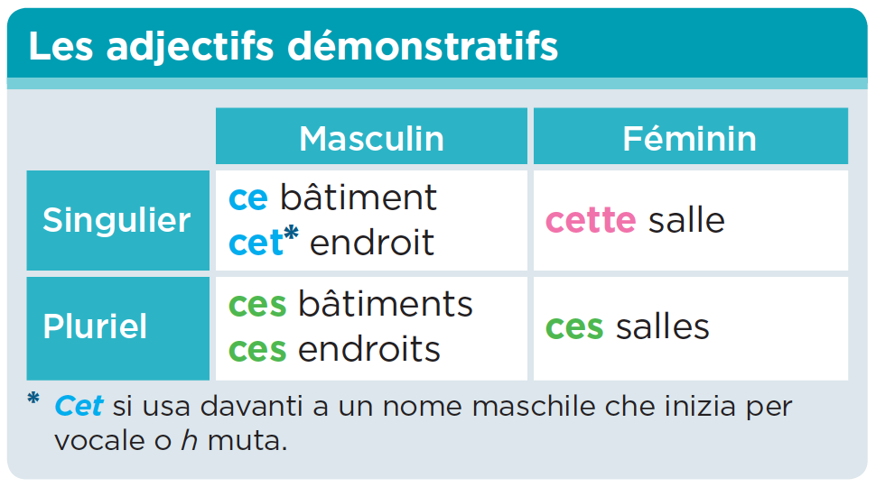
Osserva, poi svolgi gli esercizi 3 e 4, a pagina:
73 (vol. 1)
75 (vol. Compact)

Slide 17
Come si scrive, come si dice
Osserva, poi svolgi gli esercizi 2 e 3, a pagina 15 del volume Grammaire intégrale

Slide 18
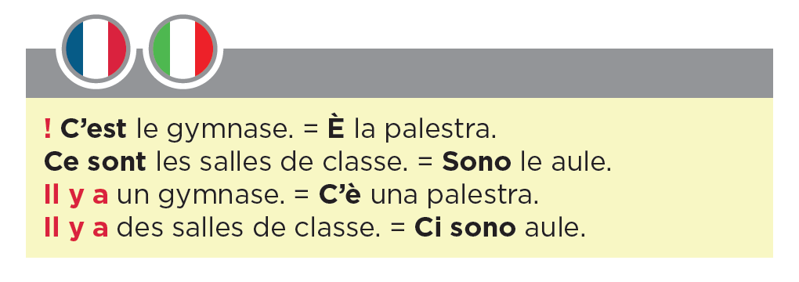
Osserva, poi svolgi l’esercizio 5, a pagina:
74 (vol. 1)
76 (vol. Compact)

Slide 19
Come si scrive, come si dice
Osserva, poi svolgi gli esercizi 2 e 3, a pagina 30 del volume Grammaire intégrale

Slide 20
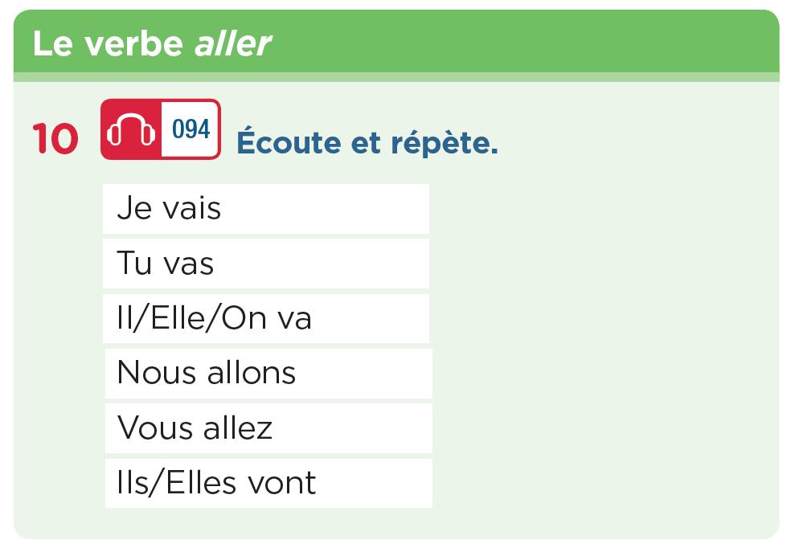
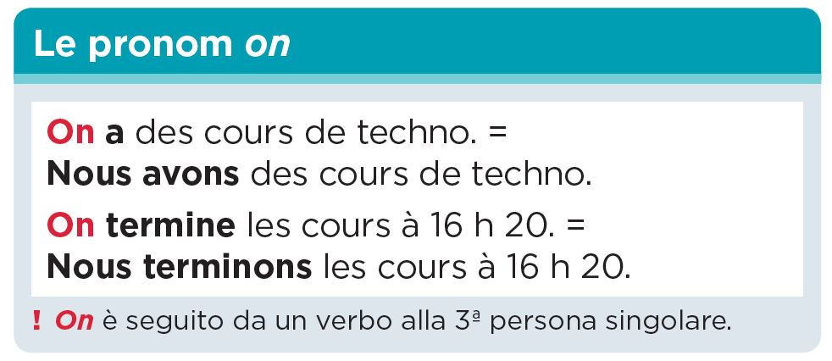
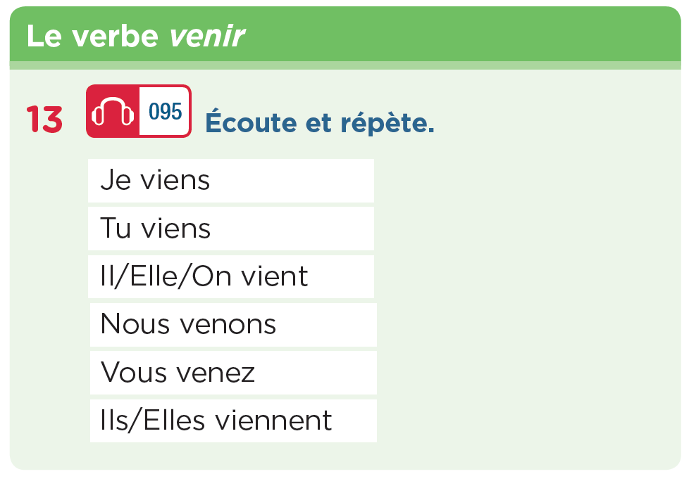
Osserva, poi svolgi gli esercizi 6-15, alle pagine:
74-75 (vol. 1)
76-77 (vol. Compact)

Slide 21
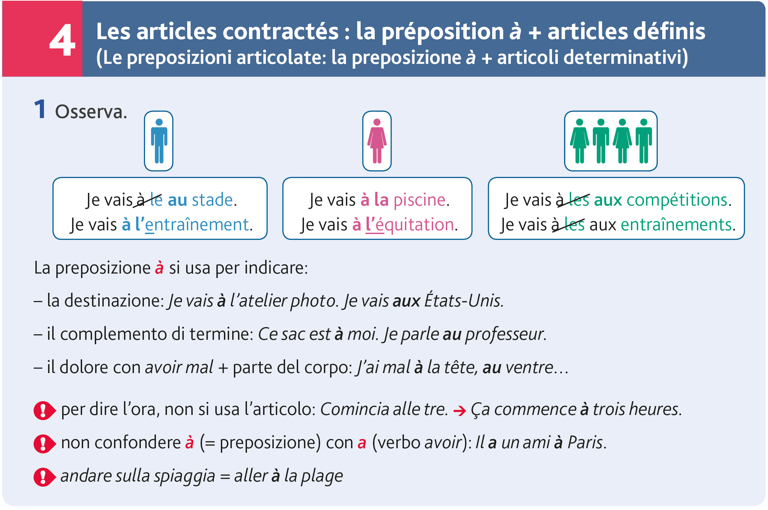
Come si scrive, come si dice
Osserva, poi svolgi gli esercizi 2 e 3, a pagina 9 del volume Grammaire intégrale

Slide 22
Come si scrive, come si dice
Osserva, poi svolgi gli esercizi 2 e 3, a pagina 28 del volume Grammaire intégrale

Slide 23
Ascolta e ripeti
Ascolta e svolgi le attività

